Slide 1
«Символы российского мужества»

Slide 3
СИРИЯ

Slide 4
Прохоренко Александр 1990 -2016

Slide 5
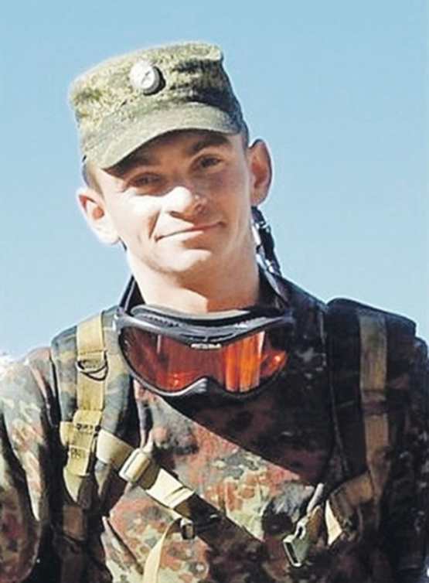
«Вызываю огонь на себя!»

Slide 6
Пешков Олег Анатольевич 1970 - 2015

Slide 7
Пазынич Александр 1986 - 2015

Slide 8
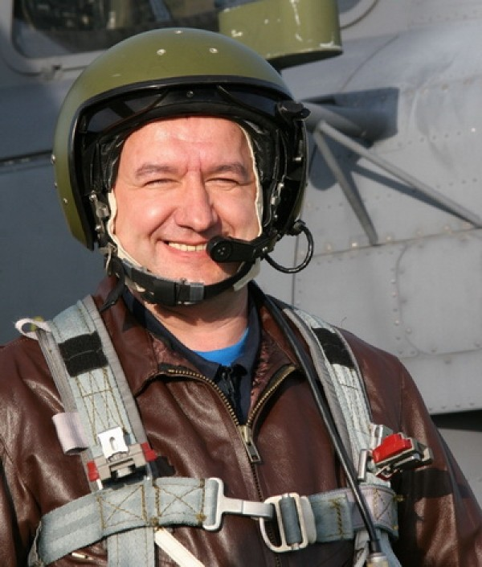
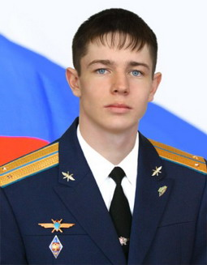
«Они погибли в небе Сирии»
Ряфагать Хабибулин
1965 - 2016
Евгений Долгин
1992 - 2016

Slide 9
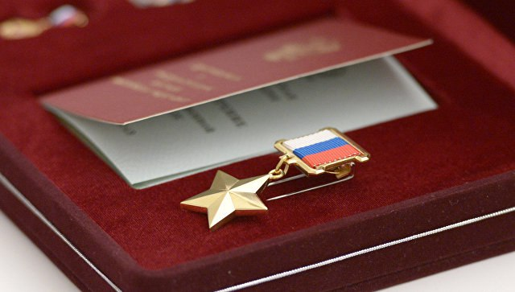
Филипов Роман Николаевич 1984 – 2018

Slide 13
https://www.mk.ru/social/2016/05/05/avianavodchik-rasskazal-o-sekretnoy-professii-pogibshego-v-sirii-aleksandra-prokhorenko.html
https://realnoevremya.ru/articles/53032
https://rg.ru/2016/07/11/v-rossii-prostilis-s-geroicheski-pogibshimi-letchikami.html

